Slide 1
Jord og planter Økologisk dyrkning
Slidesamling til undervisere på landbrugsskoler

Slide 2
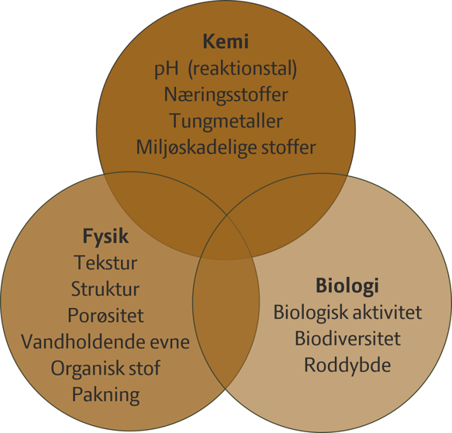
En levende og frugtbar jord - oversigt
Forskellige faktorer har indflydelse på jordens frugtbarhed – og dermed afgrødeudbytter
Grundbetingelser: jordens kemi, fysik, og biologi
En god jordstruktur bidrager til optimal plantevækst, holder på vandet.
Livet i jorden forbedrer jordens struktur og evne til at holde på næringsstoffer
Lerpartikler, organisk materiale, efterafgrøder og kalkning holder på nærings- stofferne og gør dem tilgængelige for planter.
Notes:
Artiklen en levende og frugtbar jord handler om de forskellige faktorer, der påvirker jordens frugtbarhed og dermed udbyttet af afgrøder.
En frugtbar jord har tilstrækkeligt med mikro- og makronæringsstoffer til at understøtte plantevækst. Eksempler på makro- og mikronæringsstoffer? (spørgsmål til klassen).
Der skal være tilstrækkeligt med hulrum i jorden – op til 50% porerum, som kan være fyldt af vand, luft, og planterødder. Humus, ler og planterester er med til at give en god jordstruktur – hvilket gør jorden bedre.
Ler og humus er med til at holde sammen på jordpartiklerne i aggregater, som gør at der er plads til hulrum med vand og luft.
Planterester er godt for mikrolivet i jorden, som igen hjælper med at holde sammen på aggregaterne og gør dem mere stabile.
Grundbetingelserne for en frugtbar jord er:
kemi (pH – reaktionstal, næringsstoffer, og forurening (tungmetaller, miljøskadelige stoffer)
Fysik: jordens struktur, porøsitet, vandholdende evne, organisk stof og evt. jordpakning
Biologi: mængden af mikroliv og biologisk aktivitet, hvor forskelligartet den biologiske aktivitet er og i hvor stor en dybde (hvilket afhænger af roddybden)
I denne artikel får vi mere at vide om jordstruktur, livet i jorden og næringsstoffer.

Slide 3
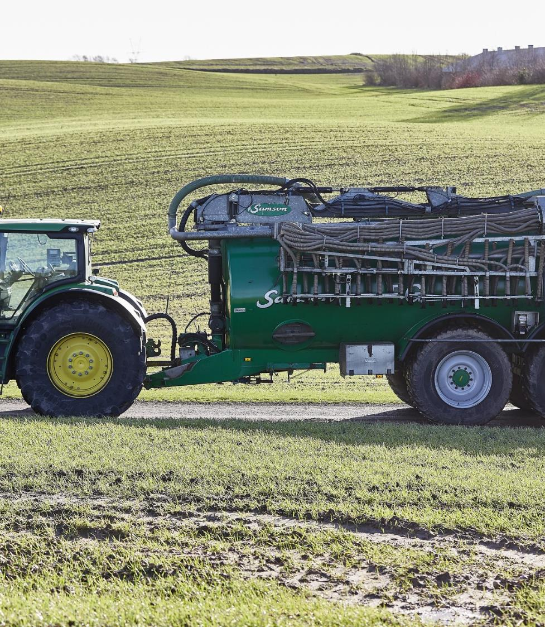
En levende og frugtbar jord - Jordstruktur
Problem: Jordpakning
Mulige løsninger:
Sædskifte
Reduceret jordbearbejdning
Notes:
Forskellige faktorer, der påvirker jordens struktur:
jordpakning: kørsel med tunge maskiner kan trykke jorden sammen, så den bliver strukturskadet – der kommer færre små porer i jorden, så den bliver dårligere til at holde på vandet. Rødderne får også sværere ved at gro. Udbyttetab
Et godt sædskifte kan forbedre jordens struktur og mængden af organisk materiale i jorden. Her er flerårige afgrøder (fx. Kløvergræs) og afgrøder med dybe rødder gavnlige.
Reduceret jordbearbejdning: mindre pløjning, harvning og kørsel i marken. Men hvad med ukrudtsbekæmpelse? I økologien er mekanisk bekæmpelse vigtig, men man kan komme langt med en robust sædskifte, efterafgrøder og skift mellem vår- og vinterafgrøder.

Slide 4
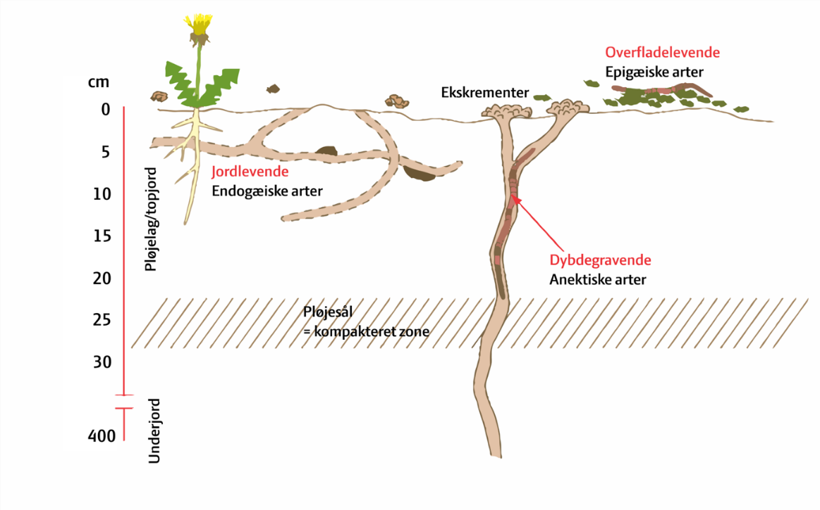
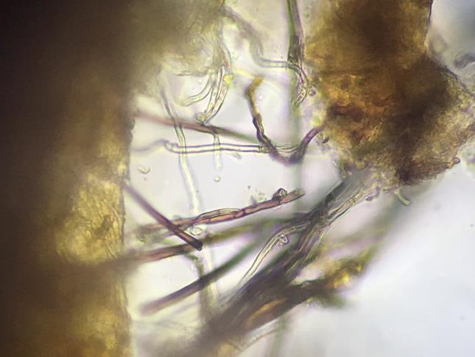
En levende og frugtbar jord - Livet i jorden
Regnorme
Mikroorganismer
Notes:
Livet i jorden har en række vigtige funktioner – og heraf er regnormene et af de vigtigste dyr.
Regnorme er vigtige for jordens struktur, da de omsætter planterester, og er med til at holde sammen på aggregaterne i jorden, og skabe hulrum med deres gange. Se de tre forskellige typer regnorme på figuren.
Jordbearbejdning er hård kost for regnorme og det kan være godt kun at pløje hvis nødvendigt.
Mikroorganismer:
Det kan være bakterier, svampe og andet.
Mikroorganismer omsætter også planterester til næringsstoffer, som planten kan optage.
Tilførsel af organisk materiale er vigtigt for at opretholde mikroliv i jorden og tilføre næringsstoffer.
Organisk materiale hjælper også med lagre kulstof i jorden. Nogle afgrøder kan også opbygge mængden af kulstof i jorden.

Slide 5
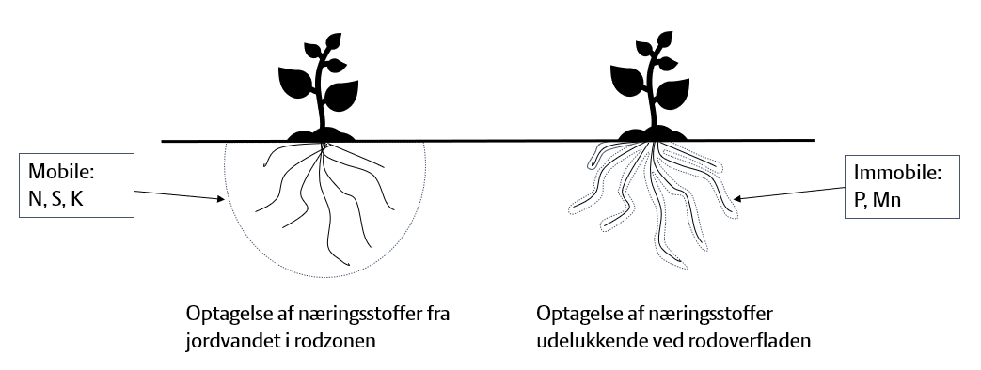
En levende og frugtbar jord – næringsstoffer
Hold på næringsstofferne:
Ler og organisk materiale
Kalkning
Efterafgrøder
Notes:
Ler og organisk materiale har negativt ladede overflader, og mange af næringsstofferne har positive – derfor kan lerpartikler og organisk materiale binde næringsstoffer, så planterne kan optage dem.
Kalkning: plantevækst forsurer jorden, hvilket kan påvirke plantevæksten negativt. Ved at udbringe kalk, kan man hæve pH-værdien eller reaktionstallet, så det er optimalt for plantevækst
Efterafgrøder: opsamler næringsstoffer der ellers ville blive udvasket. Bidrager også som føde for jordens mikroliv.

Slide 6
Næringsstofforsyning i økologisk planteavl – oversigt
Næringsstofforsyning er altafgørende for plantevækst og et godt udbytte.
Næringsstoffer tilføres jorden gennem gødning
Økologireglerne beskriver hvilke former for gødning, der må bruges i økologien og i hvilke mængder.

Slide 7
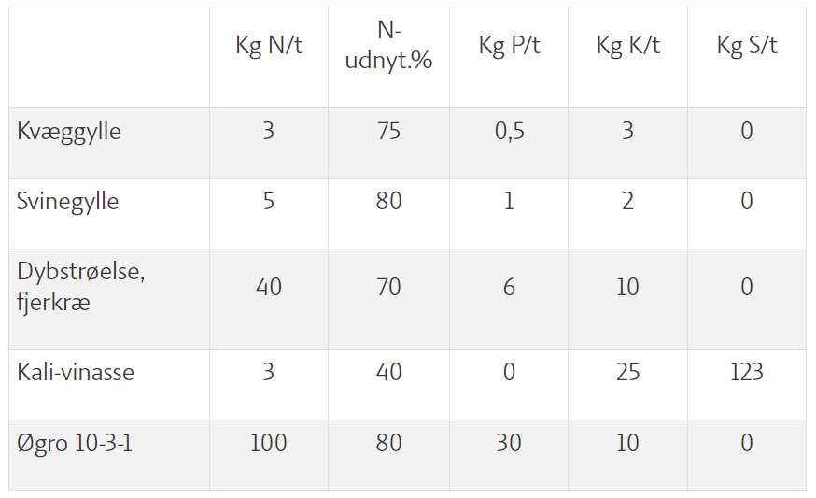
Næringsstofforsyning – husdyrgødning
Den vigtigste form for gødning på økologiske marker
Notes:
Størstedelen af økologisk gødning er kvæggylle, mens konventionel svinegylle er den mest importerede form for gødning i økologien.
Forskellige typer gødning har forskellige næringsstofprofiler – det er vigtigt af afveje ift afgrødens behov for specifikke næringsstoffer. Fx har kløvergræs højt behov for kali, men i gylle er forholdet mellem K og N sådan, at man vil tilføre for meget N, hvis man gøder med gylle (og en mængde hvori der er nok kali).

Slide 8
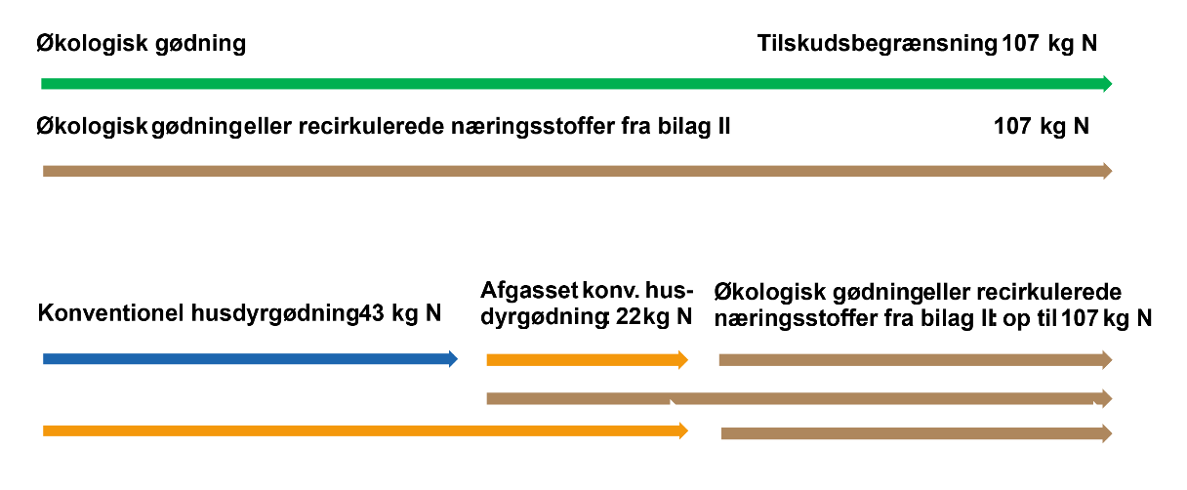
Næringsstofforsyning - regler
Overordnet princip: jordens frugtbarhed skal bevares eller forbedres.
Tilskudsbegrænsning og tillæg for reduceret N.
Bilag 2 – hvad må bruges som gødning
Biogas - recirkulering
Notes:
Principper bliver i praksis omsat til regler for brug af gødning i økologisk jordbrug.
Regler: som økolog er man berettiget til økologi-tilskud, så længe man tildeler under 107 kg udnyttet kvælstof pr hektar, men man kan få et ekstra tilskud for reduceret N, hvis man maksimalt tildeler under 65 kg udnyttet N pr hektar.
Bilag 2 er en del økologiforordningen (lovgivning fra EU), hvori de tilladte gødningsformer er beskrevet.
Eksempler:
Konventionel husdyrgødning må bruges op til 43 kg N, bioforgasset konventionel husdyrgødning op til 65 kg N
Recirkulering er en vigtig del af økologien, og biogasgylle (og fiber) er blevet en vigtig del af næringsstoftilførslen i økologien. Man skal som økolog kunne dokumentere mængden af økologisk gødning fra et biogasanlæg – også kaldet økologiprocenten.

Slide 9
Næringsstofforsyning – makro- og mikronæringsstoffer
Jorden kan i sig selv forsyne planterne med en del af de næringsstoffer, der er brug for.
Makronæringsstoffer:
Kvælstof, fosfor, kalium, magnesium, svovl
Mikronæringsstoffer
Notes:
I de mængder, hvor jorden ikke selv kan forsynes planterne med næringsstoffer, tilføres de i form af gødning.
Makronæringsstoffer er de vigtigste næringsstoffer for planter, og dem der er brug for i størst mængde.
Kvælstof er det vigtigste næringsstof og tilføres oftest i form af husdyrgødning. Forfrugt af bælgplanter kan også tilføre kvælstof til jorden, da bælgplanter kan fiksere N fra luften.
Fosfor er oftest tilgængelig i store mængder og tildeles derfor efter hele sædskiftet og ikke den enkelte afgrøde
Kalium er vigtig for de grønne plante dele og derfor for afgrøder der høstes friske (fx kløvergræs).
Magnesium findes ikke i så store mængder i husdyrgødning og man kan derfor være nødt til at tildele det gennem andre gødningstyper.
Svovl tilføres oftest i tilstrækkelige mængder gennem husdyrgødning.
Mikronæringsstoffer er andre næringsstoffer, som planterne også i brug for, men i meget mindre mængder. Det kan f. eks. være mangan.

Slide 10
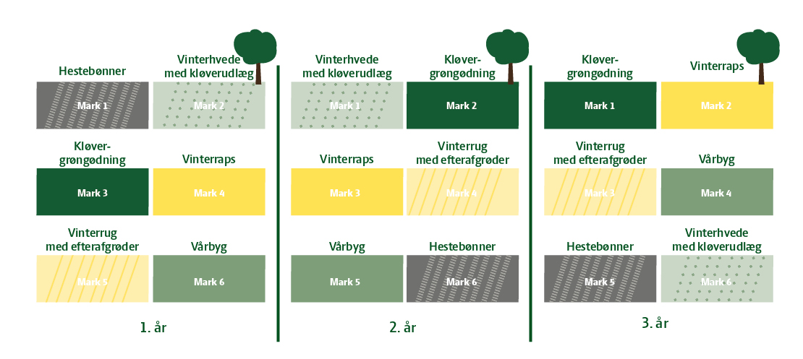
Økologiske sædskifter - oversigt
Sædskifte = valg afgrøder over tid
Vigtigheden af sædskifte i økologien
Faktorer, der påvirker sædskiftet: jordtype, klima, afsætningsmuligheder, husdyr
Notes:
Sædskiftet er landbrugerens valg af afgrøder over tid. Hvilken afgrøde der er på hvilke mark roterer hver sæson.
Sædskiftet er et af de vigtigste værktøjer for økologer. Det er langsigtet, men også det, der kan sikre robuste udbytter år efter år. Det vigtige for det økologiske sædskifte er hvordan afgrøderne spiller sammen år efter år. Dette års afgrøde skal passe sammen med de foregående og efterfølgende afgrøder.
Faktorer: sædskiftet skal tilpasses jordtypen, så man ville ikke vælge de samme afgrøder på en sandjord, som på en tung lerjord. Der er også stor forskel på sædskiftet mellem en økologisk planteavler og en mælkeproducent. Der vil være langt flere afgrøder til grovfoder hos mælkeproducenten. Planteavleren kan til gengæld måske afprøve nye afgrøder, som f. eks. bælgplanter, der efterspørges på markedet.

Slide 11
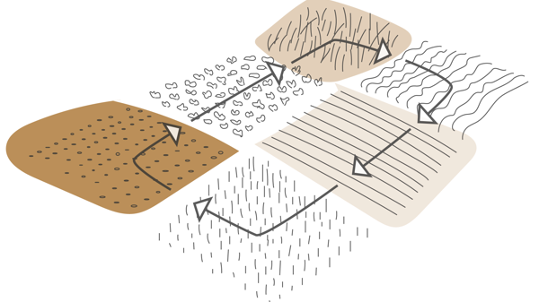
Økologiske sædskifter - vigtige elementer
En- og flerårige afgrøder
Vår- og vintersæd
Smal og bredbladede afgrøder
Bælgplanter og ikke-bælgplanter
Efterafgrøder og grønne marker
Plads til bekæmpelse af rodukrudt
Notes:
Flerårige afgrøder opbygger kulstof i jordens, mens vekslen mellem en og flerårige hjælper med art bekæmpe ukrudt.
Skift mellem forårs- og efterårssåede afgrøder hindrer opformering af græsukrudt
Smal- og bredbladede afgrøder (eg. Korn og kartofler) har forskellig vækstform over og under jorden, hvilket øger biodiversiteten.
Bælgplanter opbygger kvælstof i jorden ved hjælp af fiksering fra luften, mens andre afgrøder forbruger kvælstof.
Efterafgrøde og grønne marker forhindrer udvaskning af næringsstoffer og opbygger kulstof i jorden.
Der skal være plads til bekæmpelse af rodukrudt i sædskiftet. Det kan potentielt forårsage udvaskning. Derfor skal der være et tidspunkt i sædskiftet hvor kvælstofpuljen i jorden er lav.

Slide 12
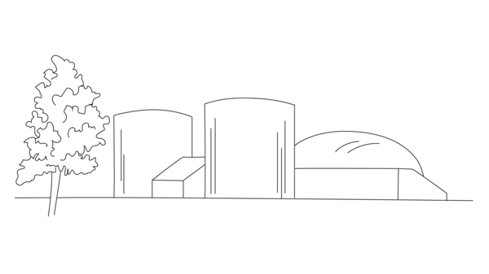
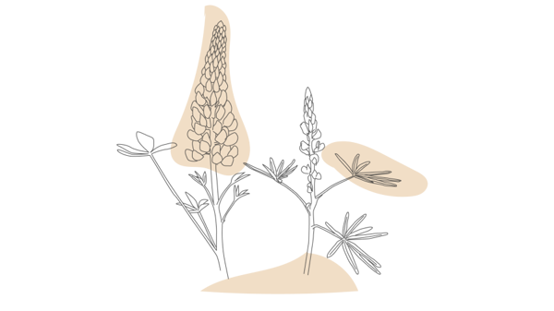
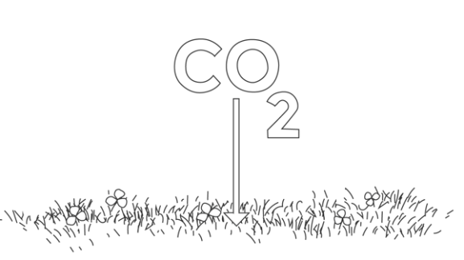
Økologiske sædskifter - økologiregler
Kvælstofreglen
Bælgplantekravet
Kulstofreglen
Notes:
Kvælstofreglen: I økologien må der ikke bruges kunstgødning, og der er begrænsninger for mængden af konventionel husdyrgødning, som må tilføres. Derfor skal man være opmærksom på at have sædskifte, hvor der er plads til kvælstoffikserende afgrøder. F. eks. kan man levere biomasse til lokale biogasanlæg i form af kløvergræs.
I opdatering af økologireglerne i 2022 blev følgende tilføjet:
Bælgplantekravet: mindst 20% af afgrøderne i sædskiftet skal være kvælstoffikserende. Det hjælper landbrugerne med at være mere selvforsynende med kvælstof, da der er mindre behov for at tilføre markerne kvælstof, når nogle af afgrøderne selv kan optage det fra luften. Kløvergræs, lucerne, ærter, lupin og hestebønne er de vigtigste bælgplanter.
Kulstofreglen:
Krav om mindst 50% kulstofopbyggende afgrøder, for at lagre mere kulstof i jorden og opbygge jordens frugtbarhed. Det kan være flerårige afgrøder som kløvergræs, frøgræs, vedvarende græs.

Slide 13
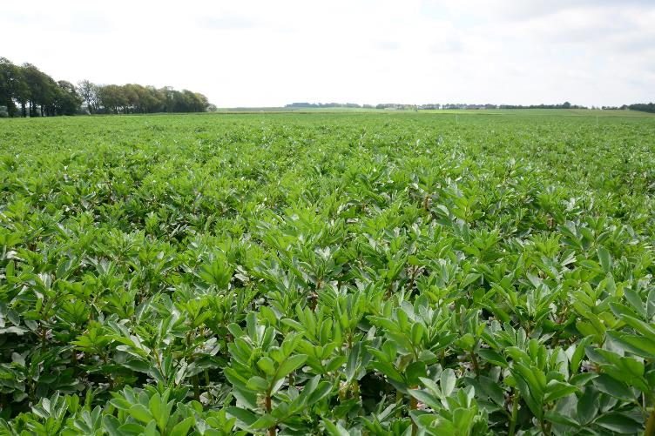
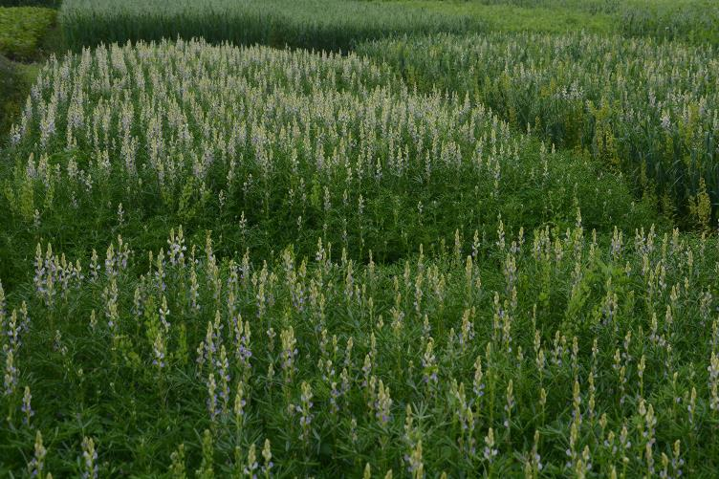
Økologiske sædskifter - forebyggelse af sygdomme
Afgrøder, der ligner hinanden kan blive angrebet af de samme plantesygdomme
Hestebønne og lupin kan erstatte hinandens plads som bælgplante i sædskiftet
Notes:
Når afgrøder dyrkes i monokultur, er de mere modtagelige overfor sygdomme. Nogle plantesygdomme kan overleve i jorden og dermed kan de foregående års afgrøder smitte efterfølgende.
Der skal f. eks. gå 3-5 år mellem raps og raps i sædskiftet for at undgå jordbårne sygdomme.
Desuden kan nogle sædskifte sygdomme i bælgplanter overleve meget længe i jorden – derfor anbefales det også at skifte mellem arter af bælgsæd, der bruges.

Slide 14
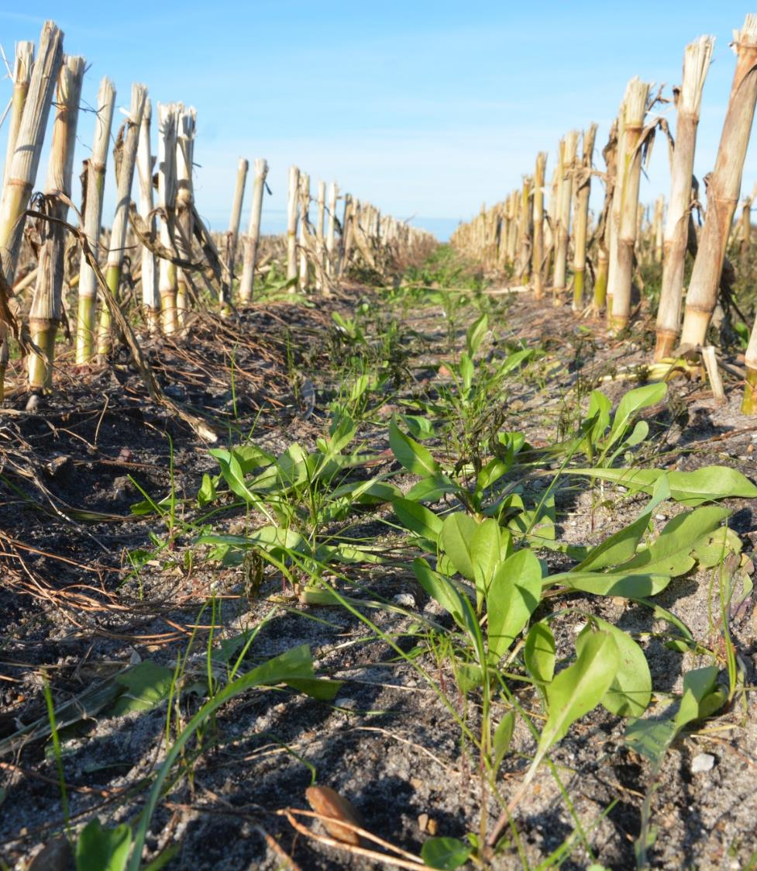
Økologiske sædskifter - efterafgrøder
Krav om efterafgrøder
Undgå udvaskning af kvælstof
Optager overskydende kvælstof
Græs
Korsblomstrede afgrøder
Notes:
For at undgå udvaskning af mobile næringsstoffer, som f. eks. nitrat, der ellers bliver udvasket med overskudsnedbør i løbet af efteråret og vinteren, er der krav om brug af efterafgrøder.
Det er også en del af sædskiftet. Græs sået sammen med korn er en enkel form for efterafgrøde, men det kan være vanskeligt at få kvælstoffet frigivet igen, da græs har en høj C/N ratio. Derfor kan det være bedre at bruge korsblomstrede efterafgrøder som passer godt til kvælstoffrigivelsen i forårssåede afgrøder.

Slide 15
Forebyggelse og bekæmpelse af ukrudt - oversigt
Vigtigheden af forebyggelse, især i økologisk landbrug
Udfordringen med fraværet af kemiske bekæmpelsesmidler
Notes:
Forskellen mellem ukrudtsbekæmpelse som konventionel og økolog: fokusere på vigtigheden af at arbejde med forebyggelse som økolog, da kemiske bekæmpelsesmidler ikke er en mulighed
Metoder til at sikre afgrøden et forspring i konkurrencen mod ukrudtet.

Slide 16
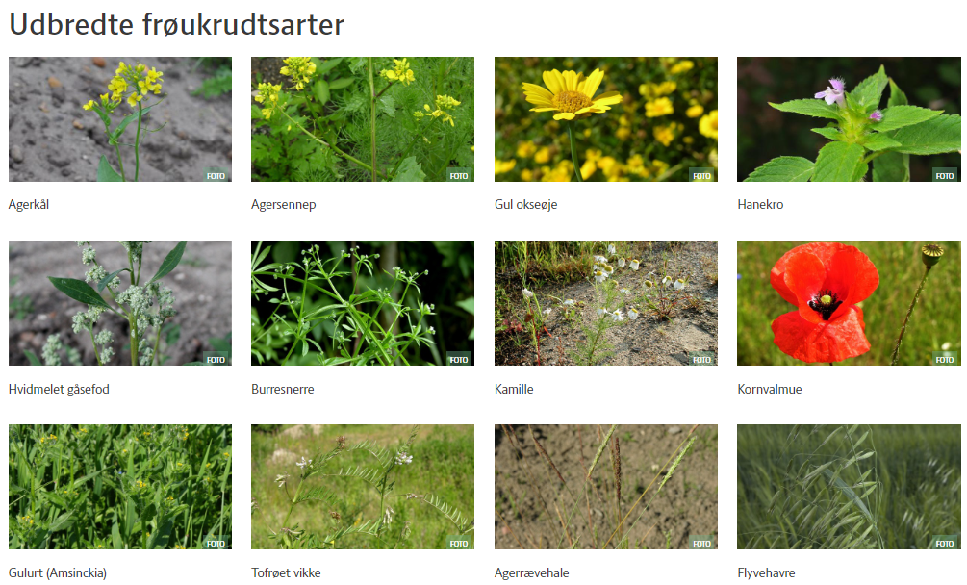
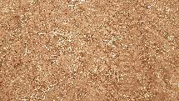
Forebyggelse og bekæmpelse af ukrudt – frø- og rodukrudt
Frøudkrudt vs. rodukrudt
Opformering via frø eller vegetativ opformering via rødder
Notes:
Lad os starte med at skelne mellem frøukrudt og rodukrudt. Frøukrudt opformeres via frø, mens rodukrudt opformeres vegetativt via rødder eller rodfragmenter. Vi vil se på nogle udbredte ukrudtsarter i hver kategori.

Slide 17
Forebyggelse og bekæmpelse af ukrudt - forebyggelse
Sædskifte
Stærke og svage afgrøder
Etablering af afgrøden
Notes:
For at opnå tilstrækkelig kontrol med ukrudtstrykket i økologisk planteavl, er det vigtigt, at der arbejdes med forebyggelse.
Et sundt og varieret sædskifte betragtes som en central faktor.
Sædskifte: Forskellige afgrøder har forskellig konkurrencedygtighed overfor ukrudt og hvordan det påvirker planlægningen af sædskiftet.
Det samme har forskellige afgrøder (of sorter)
Fx: Vinterrug, -raps, -byg
Svage afgrøder: vårhvede, bælsæd, majs, grøntsager
Etablering af afgrøden:
Et godt såbed uden for mange knolde
Såning i den rigtige dybde
Vårsæd: så tidligt som muligt
Vintersæd: så sent som muligt (dog med risiko for lavere udbytte)

Slide 18
Metoder til bekæmpelse af frøukrudt
Blindharvning
Ukrudtsharvning
Gasbrænding
Radrensning
Lugning, hakning
Notes:
Selvom der fokuseres på forebyggelse, vil der altid være behov for bekæmpelse af ukrudt.
Mekaniske metoder som blindharvning, ukrudtsharvning og radrensning kan anvendes til effektivt at håndtere frøukrudt i forskellige afgrøder.

Slide 19
Metoder til bekæmpelse af rodukrudt
Udtørring
Udsultning
Minisommerbrak
Andre tiltag:
Stubharvning
Pløjning
Skrælpløjning
Notes:
Når det kommer til rodukrudt, er det vigtigt at tage andre strategier i brug
Udtørring: fritlægning af ukrudtets rødder – pløjning/stubharvning + fjertandsharvning
Udsultning: Rodukrudt bruger energi fra deres rodsystem, når de etablerer sig. Derfor kan udsulte planten ved at klippe de overjordiske dele lige inden kompensationspunktet.

Slide 20
Forebyggelse af sygdomme og skadedyr - oversigt
Skadevoldere = insekter, svampe, parasitplanter etc.
Ingen anvendelse af syntetiske sprøjtemidler
Sædskifte
Jordbearbejdning
Resistente sorter og naturlige fjender
Skadestærskel og overvågning
Notes:
Vigtigt at kende til skadevoldere og deres livscyklus for at kunne forebygge angreb
Eksempler på skadevoldere: Nogle kendte eksempler på skadevoldere inkluderer meldug, gulrust, bladlus og nematoder. Disse kan have alvorlige konsekvenser for afgrøderne.
Forskel mellem økologisk og konventionel bekæmpelse: Konventionelle landmænd kan bruge syntetiske pesticider til bekæmpelse, men i økologisk landbrug må vi anvende forebyggende metoder og økologisk godkendte midler.
Forebyggelse kan ske ved at bruge sædskifte, jordbearbejdning og resistente sorter som værktøjer.
Det er først når det koster mere at lade være med at bekæmpe et skadedyr, end selve bekæmpelsen koster, at det kan betale sig. Den angrebsgrad kaldes skadestærsklen.
Der findes gode varslingssystemer mod fx svampeangreb, men det er vigtigt at kigge i marken og se om der skulle være angreb.

Slide 21
Et sundt sædskifte
Afstand mellem skadevoldere og værtsplanter
Planlægning og rotation i afgrøderne
Sunde afgrøder = robuste afgrøder
Notes:
Et sundt sædskifte og en sund jord er afgørende for at styrke afgrøden og gøre den mere modstandsdygtig over for skadevoldere.
Afstand i tid og rum mellem skadevoldere og afgrøder, som kan angribes (værtsplanter)
Undgå at have forskellige afgrøder (eller den samme) på samme mark flere i år i træk, så skadevolderen kan overleve og opformere sig. Skift mellem forskellige plantefamilier.
Et godt sædskifte giver sunde og robuste planter, som bedre kan modstå angreb fra skadedyr og sygdomme.

Slide 22
Tilpas jordbearbejdningen
Jordbearbejdning som forebyggelse
Jordbearbejdnings som bekæmpelse
God etablering af og næringsstofforsyning til afgrøden
Notes:
God etablering og næringsstofforsyning til afgrøden kan gøre at afgrøden (og udbyttet) ikke påvirkes i så høj grad af angreb.
Forskellige tiltag for specifikke skadevoldere – fx agersnegle: harvning og at holde jorden bar en periode.

Slide 23
Resistente sorter og naturlige fjender
Hvad er en resistent sort?
Naturlige fjender hjælper med at bekæmpe skadevoldere
Notes:
En resistent sort er forædlet, så skadegøreren ikke længere kan bruge afgrøden som værtsplante
Resistente sorter er dyrere end ikke-resistente, men kan bruges, hvis problemet bliver for stort.
Naturlige ¨fjender / nyttedyr spiser eller er parasitter på skadevoldere og kan hjælpe med holde mængden og størrelsen af angrebet nede på et acceptabel niveau.

Slide 24
Økologiske frø - oversigt
Økologiske frø til økologisk dyrkning
Vigtige egenskaber for økologisk dyrkning
Sortsblandinger
Forskellige typer planterformeringsmateriale
OrganicXseeds
Notes:
Denne artikel omhandler:
Regler: Man skal som udgangspunkt bruge økologiske frø til økologisk dyrkning.
Vigtige egenskaber i planteformeringsmateriale for økologisk dyrkning
Sortsblandinger
Forskellige typer af planteformeringsmateriale
Frødatabasen OrganicXseeds

Slide 25
Økologiske frø - sortsegenskaber
Kontrol af ukrudt
Sygdomme og skadedyr
Organisk gødning og lavere kvælstofniveauer
Notes:
Egenskaber der er vigtige for økologisk dyrkning:
Kontrol af ukrudt
Sorter bør kunne dække godt af for ukrudtet
Sygdomme og skadedyr
Sorter der er robuste
Organisk gødning og lavere kvælstofniveauer

Slide 26
Økologiske frø - sortsblandinger
Mere stabile udbytter
Robusthed ift sygdomsangreb
Notes:
Ved at blande sorter, undgår man at hele afgrøden kan blive angrebet i samme grad af skadevoldere. Nogle sorter vil være mere modtagelige overfor angreb end andre, og dermed bliver afgrøden mere robust. Det er også med til at sikre mere stabile udbytter.

Slide 27
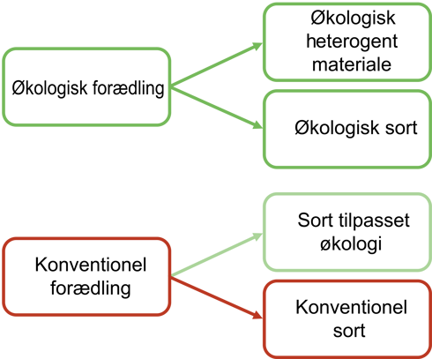
Økologiske frø - forskellige typer
Økologisk forædlede sorter
Sorter forædlet til økologi
Konventionelle sorter
Økologisk heterogent materiale
Bevaringssorter, hobbysorter
Landsforsøgene, SortsInfo
Notes:
Økologer kan bruge forskellige former for planteformeringsmateriale:
øko. forædlede sorter: kun forædlet under økologiske forhold og med metoder, der er godkendt hertil. Typisk mindre ensartede end konventionelle sorter
Sorter forædlet til økologi: hvis ikke hele forædlingen er foregået under økologiske forhold, kan sorten stadig være delvist tilpasset til økologisk dyrkning.
Konventionelle sorter: forædlet under konventionelle forhold – der kan være egenskaber, der ikke egner sig så godt til økologisk dyrkning. F. eks. hybridsorter.
Økologisk heterogent materiale: ny type såsæd. Ikke en sort eller sortsblanding, men en gruppe af plante, der har fællestræk, men højere diversitet mellem planter. F. eks. ved krydsning af mange forældrelinjer. Plantematerialet kan tilpasse sig til sted-specifikke forhold, hvis det dyrkes samme sted over tid. Nogle planter vil dø og ikke levere frø til næste års udsæd, mens andre vil give mange frø, fordi de passer godt til forholdene. Ikke samme garantier/krav ift. sortsregistrering.
Bevaringssorter: fx gamle landracer, som Ølandshvede. Ikke samme krav som til alm. sorter, men der kan være aftaler fx direkte mellem møller og landmand.
Viden om forskellige sorter kan fås fra frøfirma. Man kan også se på den årlige rapport for Landsforsøgene samt på SortsInfo.dk.

Slide 28
Økologiske frø - OrganicXseeds
Frødatabasen OrganicXseeds
Klassifikation: Kategori 1, individuel tilladelse, til bekræftelse
Mål: 100% økologisk udsæd
Notes:
OrganicXseeds er den økologiske, danske frødatabase. Frøfirmaer kan lægge deres sorter op her, men der kan også være sorter som ikke fremgår. Hvis man vil bruge ikke økologisk udsæd, skal man først orientere sig i frødatabasen for mulige økologiske sorter.
I organicXseeds har udsæd 1 af 3 typer klassifikationer:
- Kategori 1: som udgangspunkt ikke tilladelse, hvis der er økologiske frø til rådighed
Individuel tilladelse: mulighed for dispensation til ikke-økologisk udsæd, hvis det kan bevises at ingen tilgængelige sorter under arten kan bruges på bedriften.
Til bekræftelse: ikke-økologisk udsæd kan bruges uden dispensation, men bekræftelse på sort, mængde, areal og tidspunkt skal indsendes til Landbrugsstyrelsen.
Målsætning om 100% økologisk udsæd
For at få status som 100% økologisk, skal udsæd være dyrket på et fuldt omlagt areal i mindst 1 generation (dvs. fra frø til frø).

Slide 29
Maskiner i det økologiske jordbrug Oversigt
Ploven
Harver
Radrensere
Såmaskiner
Autonome markrobotter

Slide 30
Maskiner i det økologiske jordbrug Ploven
Fordele
Giver et frit såbed
Efterlader marken med en god ‘krummestruktur’
Giver afgrøden et forspring i ukrudsbekæmpelse
Ulemper
Højt brændstofsforbrug
Tidsintensivt
Forringelse af jordstrukturen, samt nyttedyr
Skrælploven
Pløjer i mindre dybde end traditionel plov
Reduceret jordbearbejdning
Conservation agriculture (CA)
Notes:
Pløjning er en vigtig praksis i økologisk landbrug, da den hjælper med at bekæmpe ukrudt, nedmulde organisk materiale og skabe et egnet såbed. Men det kræver også højt brændstofforbrug og tid, samtidig med at det kan skade jordstrukturen og nytteorganismer. Pløjning forbliver populær i økologisk landbrug på grund af dens evne til at give afgrøder en konkurrencefordel mod ukrudt.
Mulighed for at erstatte ploven med skrælploven der forstyrer jorden mindre da den arbejder i øvre jordlag. Hvis man er interesseret i at dyrke med reduceret jordbearbejdning er Conservation Agriculture en nyere dyrkningsmetode, der grundlæggende handler om at forstyrre jorden mindst muligt.

Slide 31
Maskiner i det økologiske jordbrug Harver
Såbedsharve
Gør såbedet jævnt uden knolde
Ukrudtsharve (strigle)
Bekæmper frøukrudt
Stjernerullerenser
Stubharven
Notes:
Der skelnes mellem forskellige harver, med hvert deres formål:
- Såbedsharvning: Efter pløjning bruges normalt en såbedsharve under både økologiske og konventionelle forhold. Dette kan dog undlades, hvis såningen udføres med en kombisåmaskine eller andet udstyr. Formål: etablere et jævnt såbed.
Ukrudtsharvning kan både være blindharvning og ukrudtsharvning, forskellen ligger i hvornår man harver. Harver man inden afgrødens fremspiring, kaldes det blindharvning, og efter afgrødens fremspring kaldes det harvning.
Stjernerullerenser

Slide 32
Maskiner i det økologiske jordbrug Radrensere
Kamerastyrede radrensning
Øget rækkeafstand – udbytte
Automatiseret radrensning
Se videoen om: tre landmænd – tre radrensere
Notes:
Såning med øget rækkeafstand og efterfølgende radrensning er almindelig i økologisk planteavl. Normalt er rækkeafstanden 12,5 cm, men forsøg viser, at den kan øges op til 30 cm uden udbyttetab, især når der er meget ukrudt og radrensning udføres samtidig med bevarelse af det rette planteantal. Kamerastyrede radrensere er blevet populære og har parallelogram-ophængte rensesektioner, der giver præcis dybdestyring uden at skade afgrøden. Disse radrensere kan også udstyres med såningsudstyr til udlæg og efterafgrøder under den sidste radrensning i sæsonen. Et kamera og computer genkender afgrøderækkerne og styrer radrensningen mellem dem, mens traktoren kører nogenlunde lige. Hvis traktoren er udstyret med RTK-GPS, kan styringen være helt automatisk, så føreren kan fokusere på at overvåge radrenserens arbejde.

Slide 33
Maskiner i det økologiske jordbrug Såmaskiner
Såmaskiner i økologisk jordbrug
Integreret så- og radrensning
Øget rækkeafstand
Etablere startgødning ved såning
Notes:
Mange økologiske planteavlere etablerer afgrøder på øget rækkeafstand og radrenser bagefter for at kontrollere ukrudt.
Velegnet til det formål er:
- enten et integreret system som for eksempel System Cameleon,
- eller et system, hvor såmaskine og radrenser er to separate redskaber.
Man kan etablere udlæg samtidig med såning, hvilket er fordelagtigt.
Det kan være en fordel at etablere en gødningspille samtidig med såningen.

Slide 34
Maskiner i det økologiske jordbrug Autonome markrobotter
Robotter vinder indpas i den økologiske produktion
Fordele:
Erstatte lønomkostninger
Reducere jordkompaktion
Nye dyrkningsmetoder: stribedyrkning
Notes:
Autonome markrobotter er en ny kategori af maskiner, der kan udføre opgaver i marken uden en fører. De vinder popularitet i landbruget, især i økologisk landbrug, hvor dyre manuelle arbejdsopgaver er nødvendige, f.eks. ved sukkerroedyrkning.
Der er to hovedtyper af autonome robotter: opgavespecifikke enheder, der udfører specifikke opgaver, og universelle enheder, der kan udstyres med forskellige redskaber som en førerløs traktor.
Selvom robotterne generelt har lavere kapacitet end traditionelle traktorredskaber, kan de erstatte lønomkostninger til førere. Deres mindre størrelse reducerer også strukturskader på markerne.
Robotter åbner også muligheder for nye dyrkningssystemer som stribedyrkning.
Eksempler på autonome robotter inkluderer FarmDroid, der sår og renser afgrøder med GPS-præcision, og Robotti fra AgroIntelli, der fungerer som en traditionel traktor med bredere redskaber og dieselmotor.

